Slide 1

EFB105
Cálculo Diferencial e Integral I
1º Bimestre – Aula 09
A derivada como uma função
Cálculo Diferencial e Integral I © 2015-2020 – Vitor Alves e Juliana Philot.

Slide 2

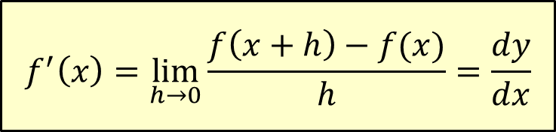
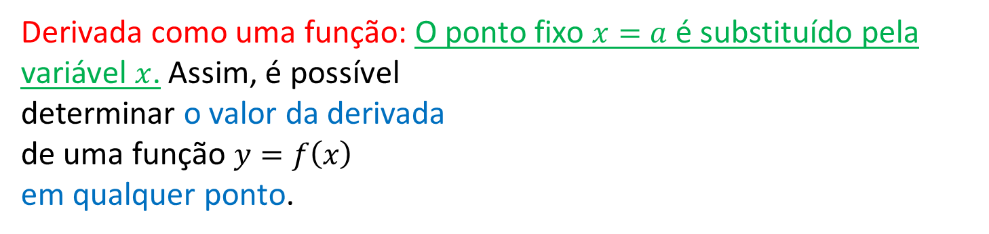
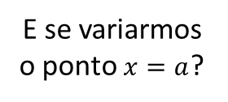
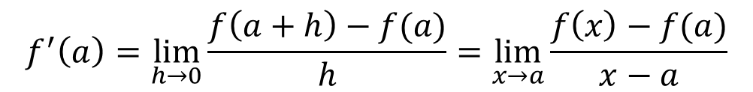
A derivada como uma função
Lembrando... Derivada de $f\left(x\right)$ no ponto $x=a$:
$$f^{′}\left(a\right)=\lim_{h→0}{\frac{f\left(a+h\right)−f(a)}{h}=\lim_{x→a}{\frac{f\left(x\right)−f(a)}{x−a}}}$$
E se variarmos o ponto $x=a$?
Derivada como uma função: O ponto fixo $x=a$ é substituído pela variável $x$. Assim, é possível
determinar o valor da derivada
de uma função $y=f\left(x\right)$
em qualquer ponto.
$$f^{′}\left(x\right)=\lim_{h→0}{\frac{f\left(x+h\right)−f(x)}{h}=\frac{dy}{dx}}$$
+ Exemplos
Função derivada!
Cálculo Diferencial e Integral I © 2015-2020 – Vitor Alves e Juliana Philot.

Slide 3


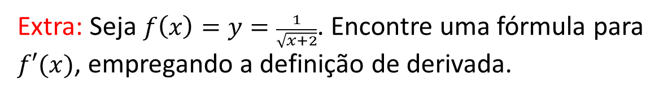
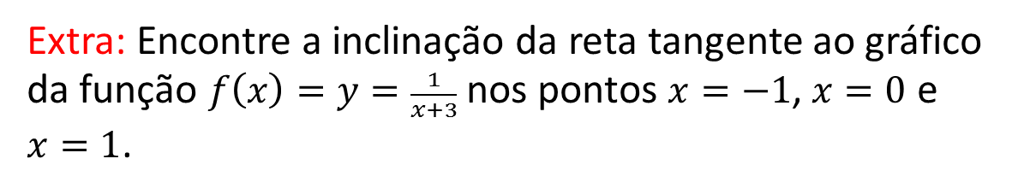

Exercícios
Exemplo
Extra: Encontre a inclinação da reta tangente ao gráfico da função $f\left(x\right)=y=\frac{1}{x+3}$ nos pontos $x=−1$, $x=0$ e $x=1$.
Extra: Seja $f\left(x\right)=y=\frac{2x}{4−x^{2}}$. Encontre uma fórmula para $f′(x)$, empregando a definição de derivada.
+ Exemplos
Extra: Seja $f\left(x\right)=y=\frac{1}{\sqrt{x+2}}$. Encontre uma fórmula para $f′(x)$, empregando a definição de derivada.
Cálculo Diferencial e Integral I © 2015-2020 – Vitor Alves e Juliana Philot.

Slide 4

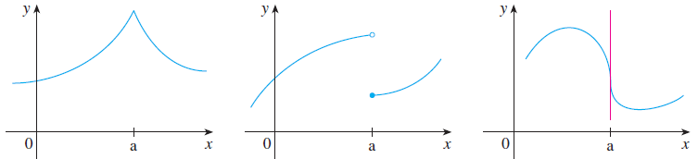

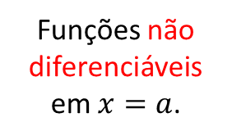
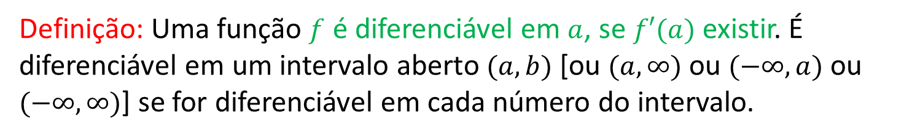

Diferenciabilidade
Definição: Uma função $f$ é diferenciável em $a$, se $f′(a)$ existir. É diferenciável em um intervalo aberto $(a,b)$ [ou $(a,∞)$ ou $(−∞,a)$ ou
$(−∞,∞)$] se for diferenciável em cada número do intervalo.
Não pode haver quinas, descontinuidades ou tangentes verticais no gráfico de $f(x)$!!!
Quina
Descontinuidade
Tangente vertical
+ Exemplos
Funções não diferenciáveis em $x=a$.
Cálculo Diferencial e Integral I © 2015-2020 – Vitor Alves e Juliana Philot.

Slide 5

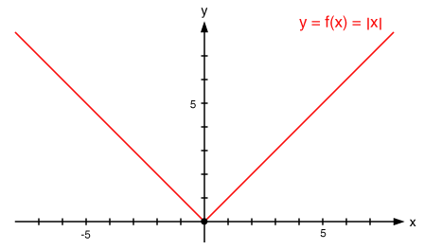
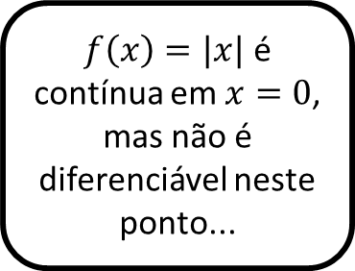
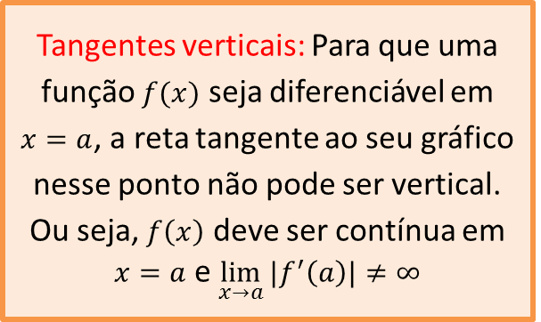
Diferenciabilidade
Teorema: Se $f$ for diferenciável em $a$, então $f$ é contínua em $a$.
Observação: A recíproca do Teorema é falsa. Existem funções que são contínuas, mas não são diferenciáveis!
Tangentes verticais: Para que uma função $f(x)$ seja diferenciável em $x=a$, a reta tangente ao seu gráfico nesse ponto não pode ser vertical. Ou seja, $f\left(x\right)$ deve ser contínua em $x=a$ e $\lim_{x→a}{|f^{′}\left(a\right)|}≠∞$
$f\left(x\right)=|x|$ é contínua em $x=0$, mas não é diferenciável neste ponto...
+ Exemplos
Cálculo Diferencial e Integral I © 2015-2020 – Vitor Alves e Juliana Philot.

Slide 6
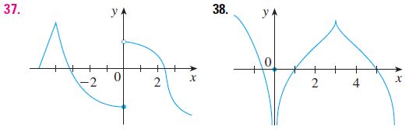

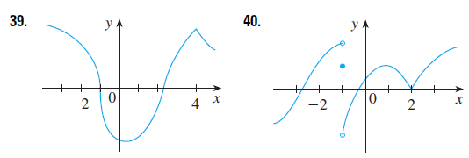
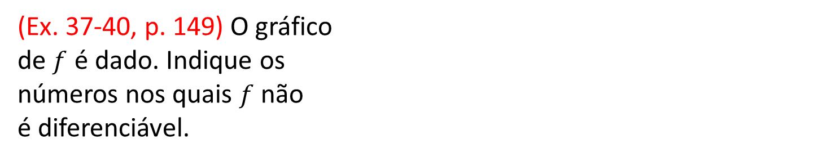
Exercícios
(Ex. 37-40, p. 149) O gráfico
de $f$ é dado. Indique os
números nos quais $f$ não
é diferenciável.
Cálculo Diferencial e Integral I © 2015-2020 – Vitor Alves e Juliana Philot.

Slide 7

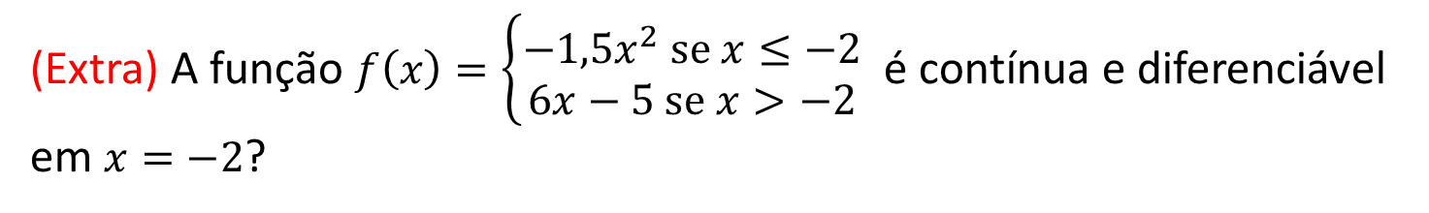
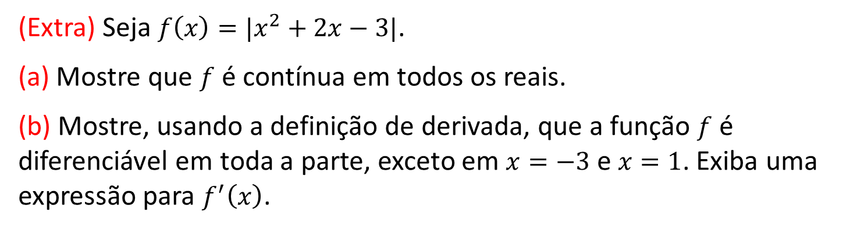
Exercícios
(Extra) A função $f\left(x\right)=\left\{\begin{matrix}−1,5x^{2} se x≤−2 \\ 6x−5 se x>−2\end{matrix}\right.$ é contínua e diferenciável em $x=−2$?
(Extra) Seja $f\left(x\right)=|x^{2}+2x−3|$.
(a) Mostre que $f$ é contínua em todos os reais.
(b) Mostre, usando a definição de derivada, que a função $f$ é diferenciável em toda a parte, exceto em $x=−3$ e $x=1$. Exiba uma expressão para $f^{′}\left(x\right)$.
Cálculo Diferencial e Integral I © 2015-2020 – Vitor Alves e Juliana Philot.

Slide 8


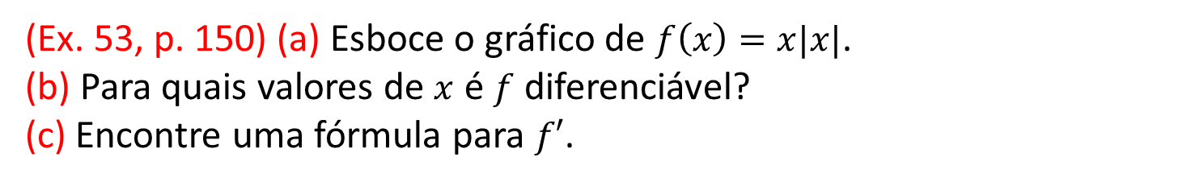
Exercícios
(Ex. 53, p. 150) (a) Esboce o gráfico de $f\left(x\right)=x|x|$.
(b) Para quais valores de $x$ é $f$ diferenciável?
(c) Encontre uma fórmula para $f′$.
(Ex. 57, p. 150) Desafio! Mostre que:
(a) A derivada de uma função par é uma função ímpar.
(b) A derivada de uma função ímpar é uma função par.
Cálculo Diferencial e Integral I © 2015-2020 – Vitor Alves e Juliana Philot.

Slide 9
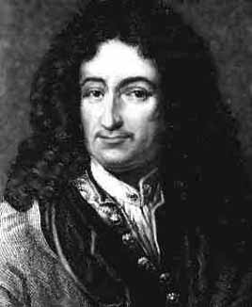
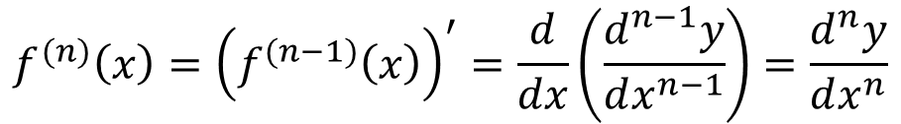
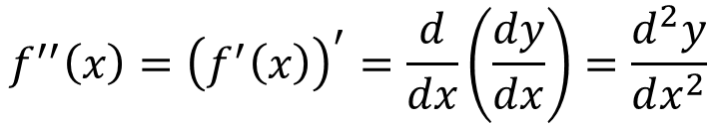
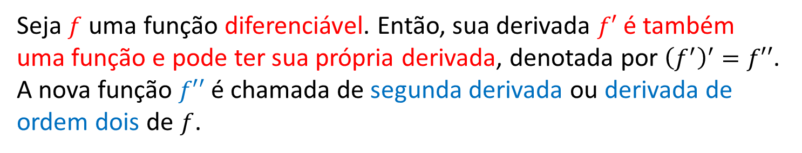
Derivadas de ordem superior
Seja $f$ uma função diferenciável. Então, sua derivada $f′$ é também uma função e pode ter sua própria derivada, denotada por ${\left(f^{′}\right)}^{′}=f′′$. A nova função $f′′$ é chamada de segunda derivada ou derivada de ordem dois de $f$.
Criada por
Gottfried
Wilhelm
Leibniz
$$f^{′′}\left(x\right)={\left(f^{′}\left(x\right)\right)}^{′}=\frac{d}{dx}\left(\frac{dy}{dx}\right)=\frac{d^{2}y}{dx^{2}}$$
Notação:
$$f^{(n)}\left(x\right)={\left(f^{(n−1)}\left(x\right)\right)}^{′}=\frac{d}{dx}\left(\frac{d^{n−1}y}{dx^{n−1}}\right)=\frac{d^{n}y}{dx^{n}}$$
Genericamente:
Cálculo Diferencial e Integral I © 2015-2020 – Vitor Alves e Juliana Philot.

Slide 10
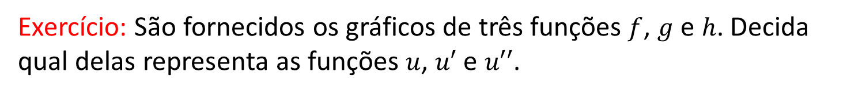
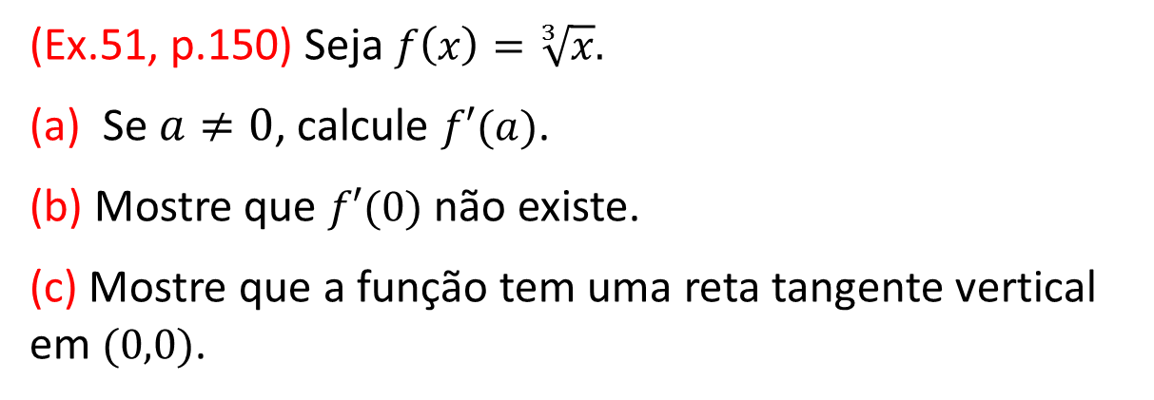
Exercícios
Exercício: São fornecidos os gráficos de três funções $f$, $g$ e $h$. Decida qual delas representa as funções $u$, $u′$ e $u′′$.
(Ex.51, p.150) Seja $f\left(x\right)=\sqrt[3]{x}.$
(a) Se $a≠0$, calcule $f′(a)$.
(b) Mostre que $f′(0)$ não existe.
(c) Mostre que a função tem uma reta tangente vertical em $(0,0)$.
Cálculo Diferencial e Integral I © 2015-2020 – Vitor Alves e Juliana Philot.

Slide 11

Quiz – Aula 09 2019
Cálculo Diferencial e Integral I © 2015-2020 – Vitor Alves e Juliana Philot.

Slide 12
EFB105
Cálculo Diferencial e Integral I
1º Bimestre – Aula 09
A derivada como uma função
Cálculo Diferencial e Integral I © 2015-2020 – Vitor Alves e Juliana Philot.

